Slide 1
자율주행이동체 실제
(4. Vehicle & E/E Development Process)
충북대학교 지능로봇공학과
기석철 교수
sckee@cbnu.ac.kr, E8-7동 341-1호

Slide 2
Contents
Process의 이해
자동차 개발 프로세스
전장개발 프로세스

Slide 3
Process의 필요성
안전: 자동차는 사람들의 생명과 안전에 직접적인 영향을 미치는 제품. 안전은 자동차 개발 프로세스에서 가장 중요. 철저한 테스트와 시뮬레이션을 통해 안전성을 보장할 수 있음. 부분적인 개발이나 테스트 과정을 간과하는 경우, 심각한 안전 문제 발생.
품질: 자동차는 고객에게 오랜 시간 동안 신뢰할 수 있는 서비스를 제공해야 하므로 품질은 매우 중요. 품질을 유지하기 위해서는 설계, 제조, 테스트, 그리고 피드백 반영 등의 단계를 포함하는 프로세스가 필요.
비용 효율성: 제품을 개발하고 생산하는 데에는 막대한 비용이 필요해서 효율적인 개발 프로세스를 통해 비용을 절감하고 이익을 극대화해야 함. 초기 단계부터 잠재적인 문제를 파악하고 해결함으로써, 후속 단계에서 비용 절감 가능.
고객 만족도: 고객의 요구와 기대를 충족시키기 위해서는 제품이 신뢰성 있고 편리해야 함. 자동차 개발 프로세스는 이러한 고객 요구사항을 분석하고 반영하여 최종 제품을 만들어내는 중요한 단계. 고객들의 피드백을 수용하고 이를 개선에 반영하는 것이 더 나은 제품과 높은 만족도를 얻는 데에 필수적.
규제 준수: 자동차 산업은 법, 제도, 규제가 매우 엄격. 각종 안전, 환경, 품질 규제를 준수하지 않으면 제품을 시장에 출시할 수 없음. 이를 준수하지 않으면 법적 문제 뿐만 아니라 브랜드 이미지에도 심각한 손상.
Supplier와 협업: 개발업무 세분화 및 업무 분장, 업무별 산출물 정의, 모니터링 및 통제 기법, Milestone 준수

Slide 4
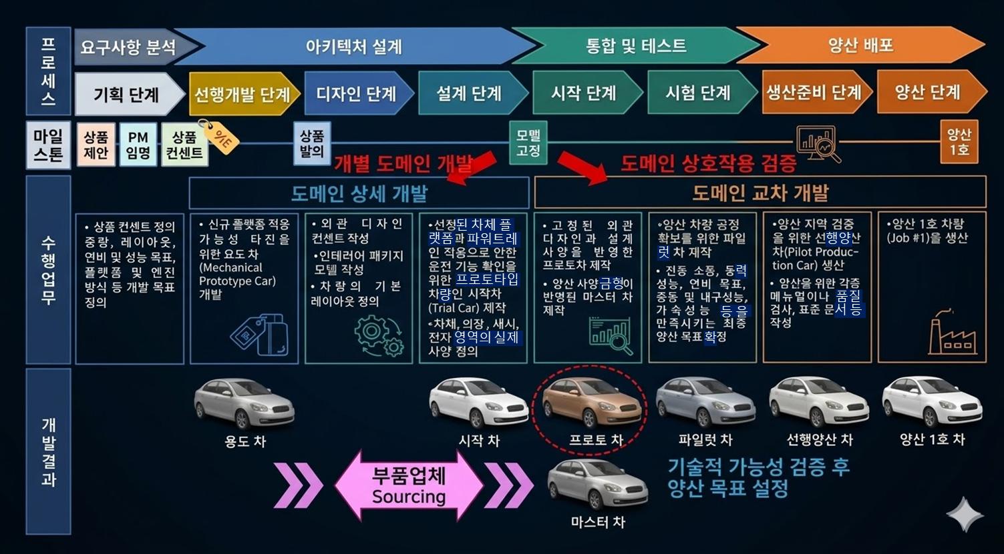
Process 개요

Slide 5

기획 단계
자동차 생명 주기 전체 기획
  보증 수명 + 폐차 기간 : 20년 이상
상품 기획
  세계 산업 동향, 자동차업계 동향, 경쟁사 동향
  자사의 기술력, 매출 목표 등 분석
  상품 기획서 (개발 목표 및 계획 수립)
  시장조사 → 중장기 상품 기획 → 제품 개발 상세 계획 → 총괄 PM 임명 → 개발 조직 구성 → 부문별 PM 임명 → 신차 상품 Concept 개발
개발 목표 정의

Slide 6
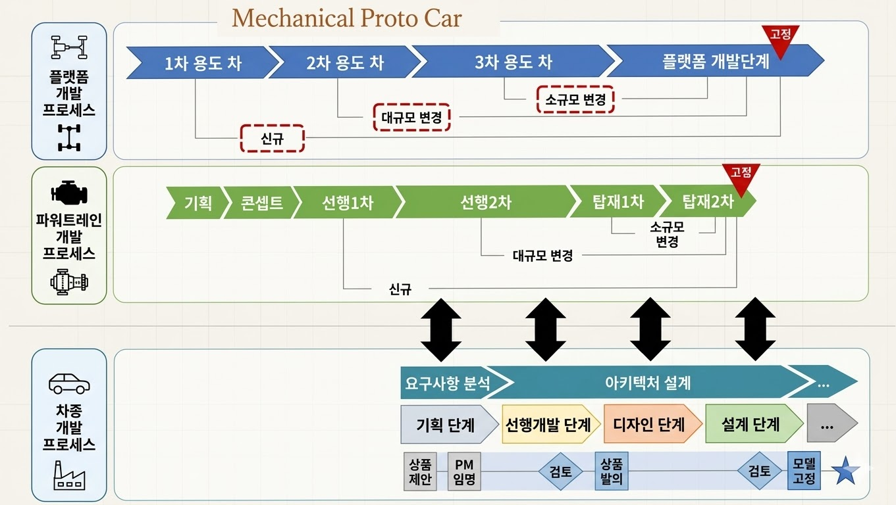
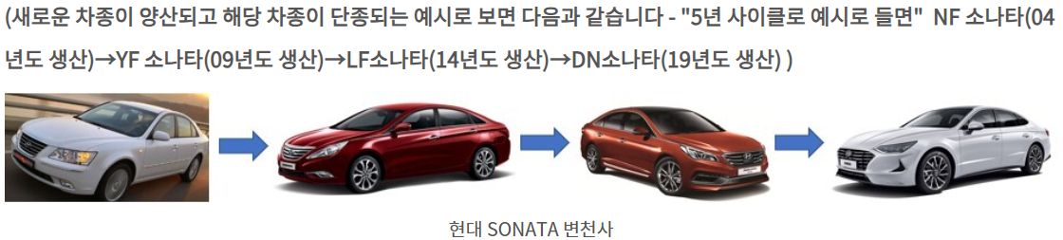
선행개발 단계
선행 개발
  중장기 미래기술 예측하여 기초 연구 또는 신기술 개발
  Efficiency, Convenience, Safety
Concurrent Engineering
  동력 성능( Powertrain, Vehicle Platform ) 중심으로 개별 도메인 신기술 동시 개발
Full Model Change (신규)
Face Lift (대규모)
Year Model Change (소규모)

Slide 7
Design 단계
차량 플랫폼에 적합한 외관 디자인, 4~5개월 소요
Design Process
  Sketching & Rendering
  Tape Drawing
  Digital Modeling
  Virtual Reality Representation
  1:1 scale Clay Modeling
Reference site : (https://www.hyundai.com/kr/ko/brand/brandstory/design)

Slide 8
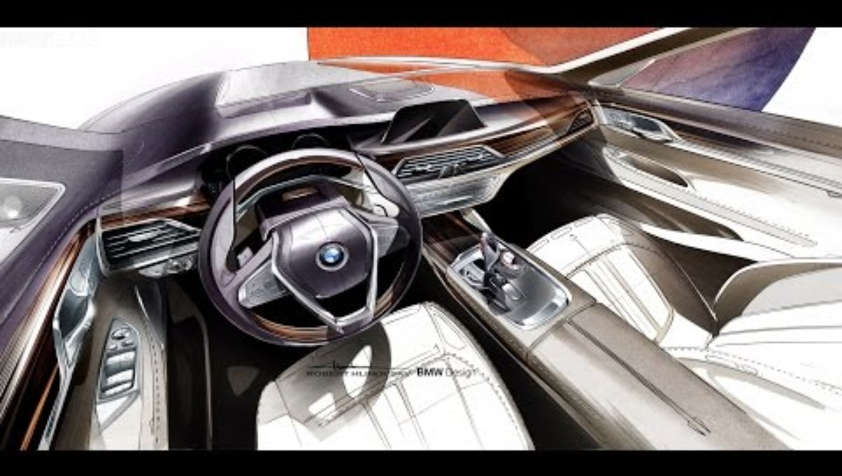
BMW 디자인

Slide 9
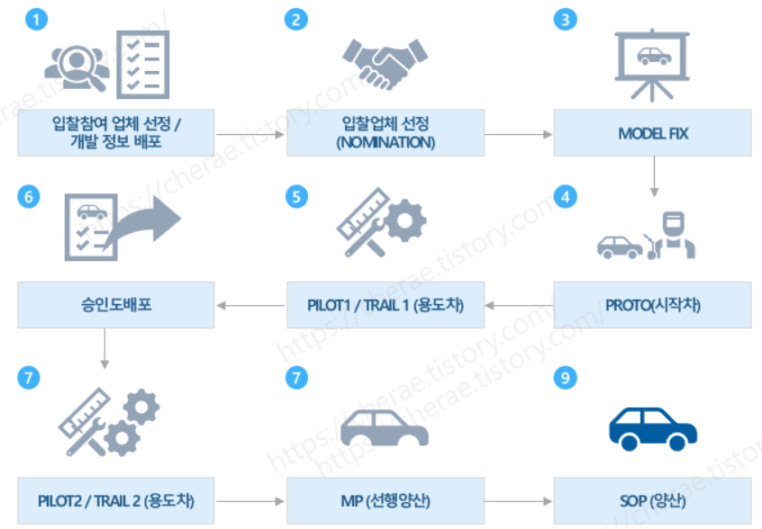
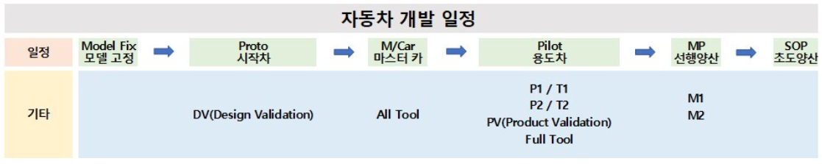
Mass Production Process

Slide 10
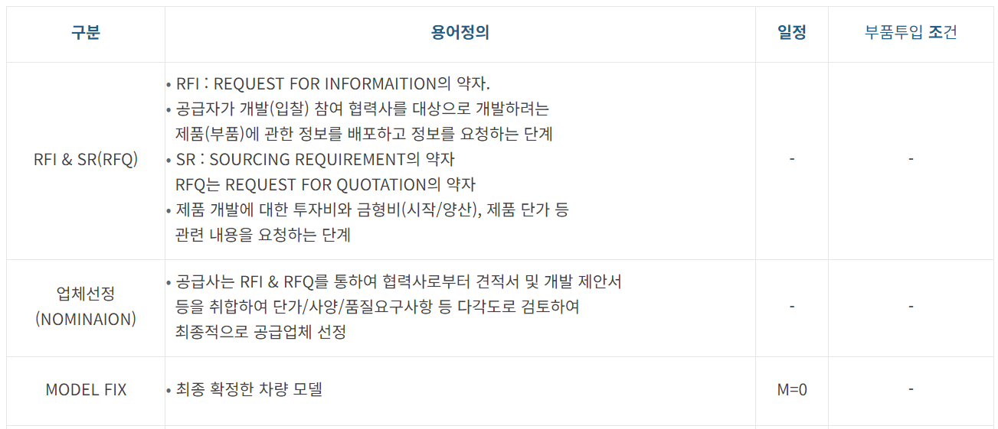
Model Fix

Slide 11
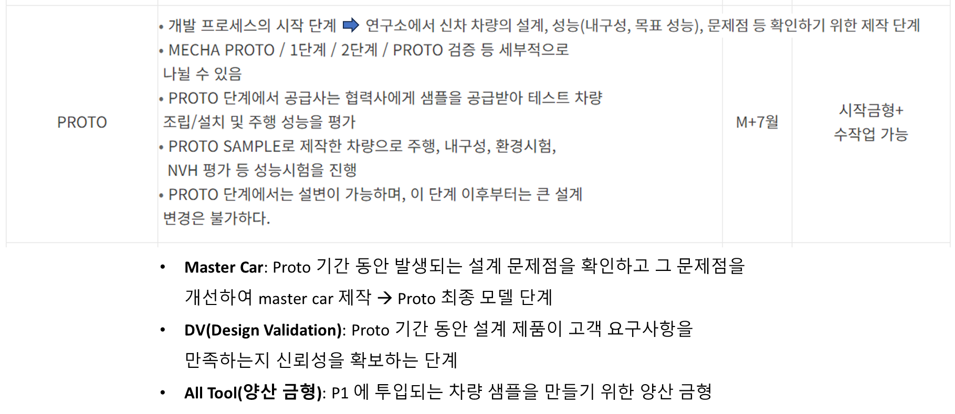
Proto

Slide 12
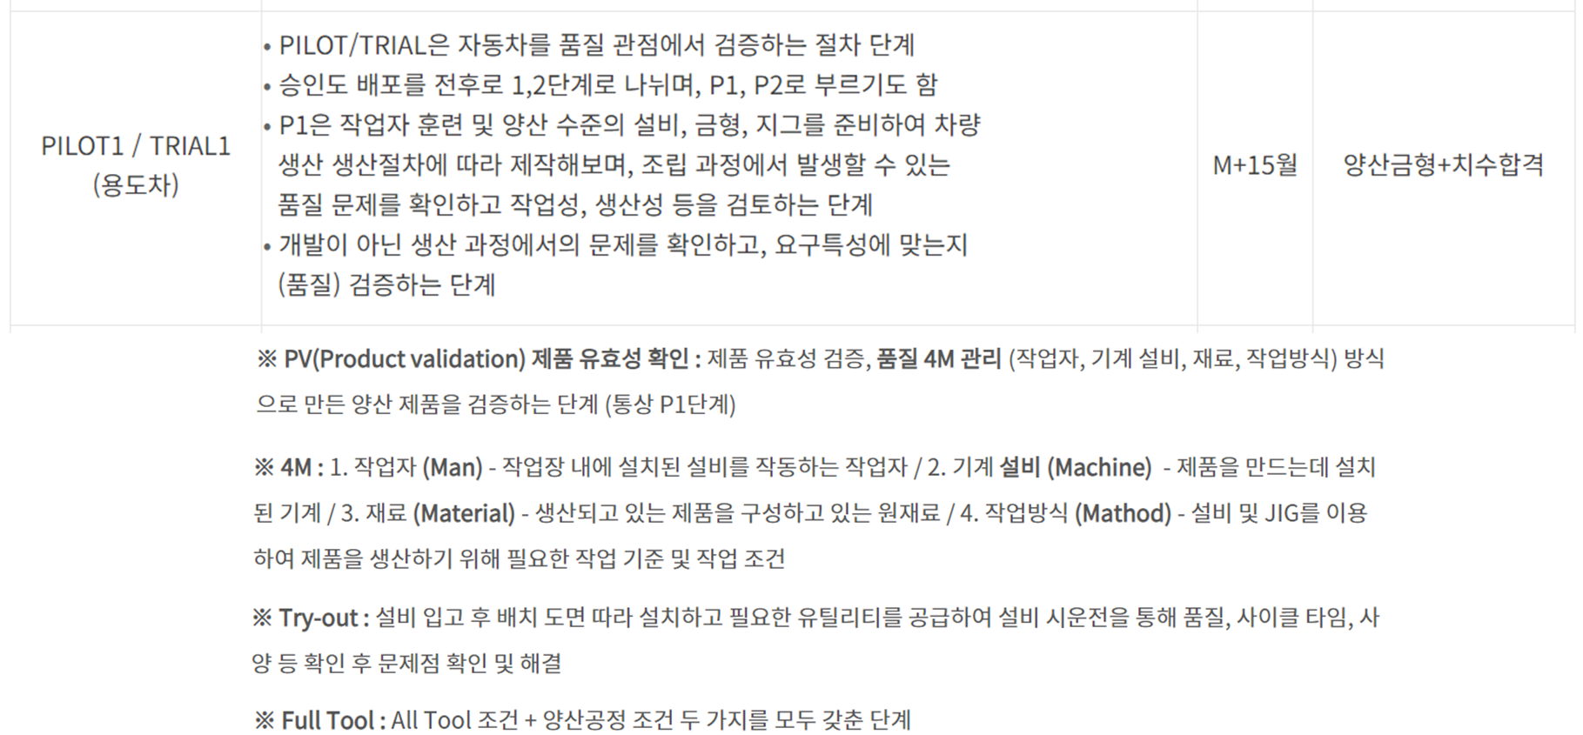
Pilot 1

Slide 13
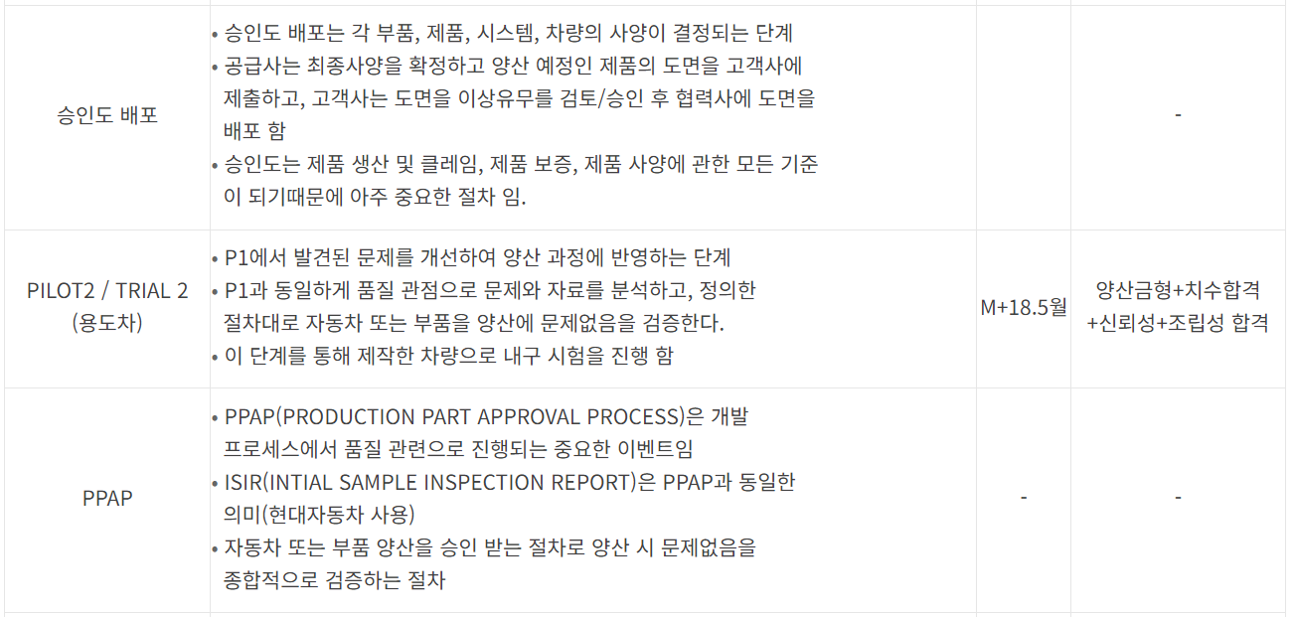
Pilot 2

Slide 14
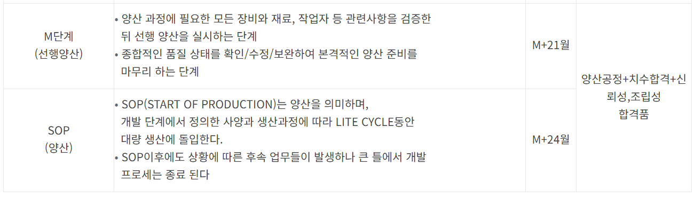
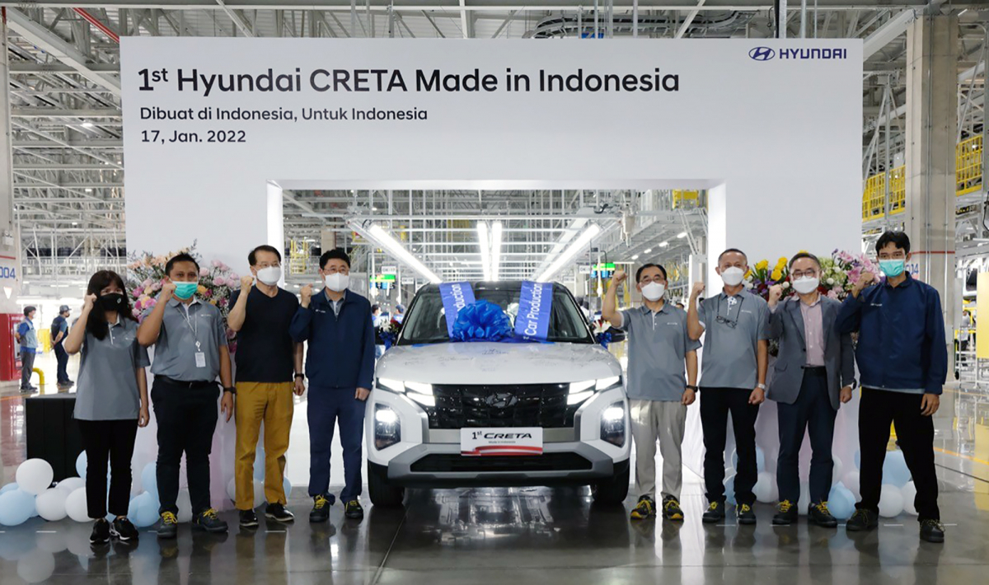

SOP

Slide 15
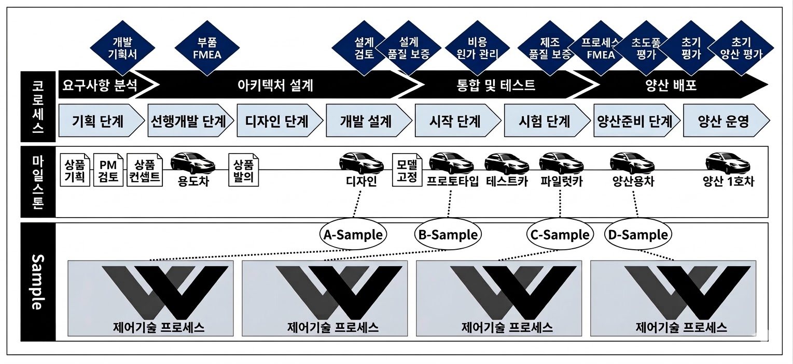
전장 부품이 반영된 Process

Slide 16
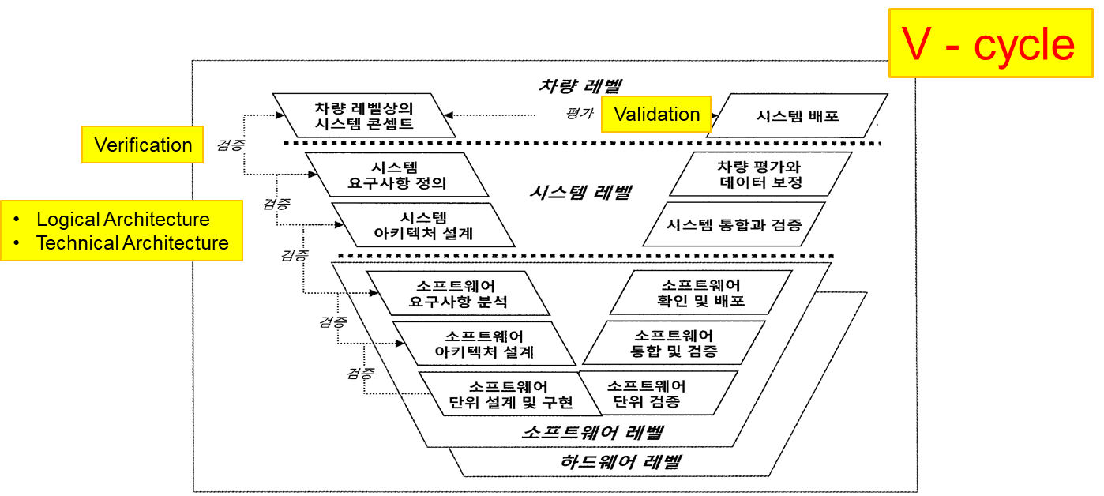
V-Cycle
Automotive ECU
  System, S/W, H/W level로 구분
  결함이나 변경 요청에 의한 Feedback으로 반복
  A → B → C → D Sample 순으로 개발

Slide 17
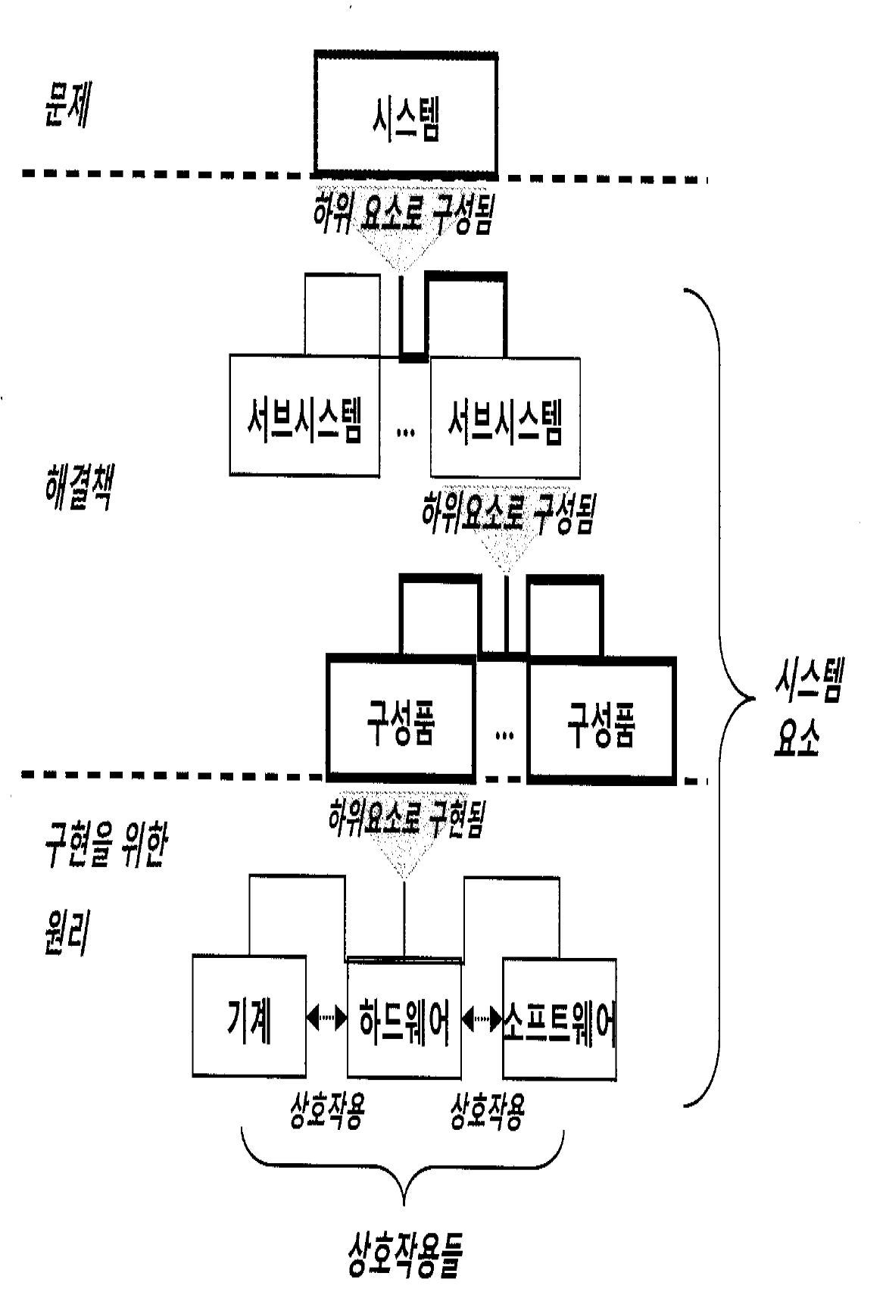
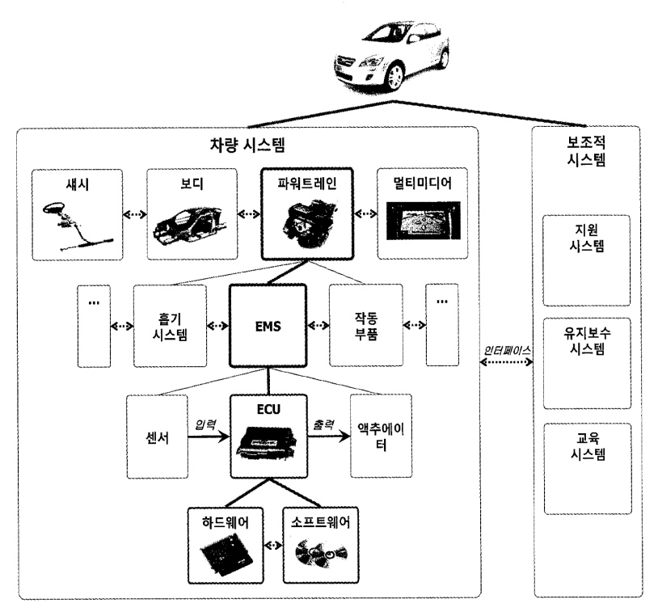
What is System
그리스 어원 ( ‘Systema’ )
  조직화된 통일체 ( An organized whole )
  하나 이상의 목적이 있으며, 목적 달성을 위해 정해진 기능이나 절차에 따라 동작하고 계층구조를 갖는 여러 구성 요소가 유기적인 상호관계를 통해 목적을 달성하는 것

Slide 18
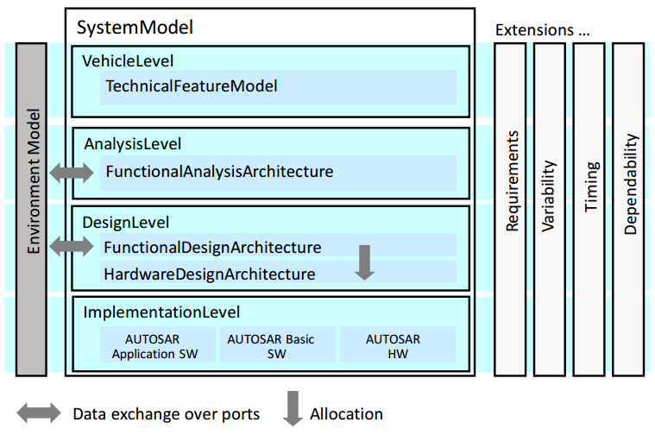
Vehicle level System
차량 시스템의 기능을 분석해 임무를 할당하는 작업
  차량 상태, 운전모드, 부가기능, 연비목표, 안전목표 등의 성능이나 품질
EAST-ADL :
  Architecture Description Language (ADL) initially defined in the ITEA project EAST-EEA around 2000.
  AUTOSAR를 포함하는 상위 레벨 개념
  EAST-ADL is an approach for describing automotive electronic systems through an information model that captures engineering information in a standardized form

Slide 19
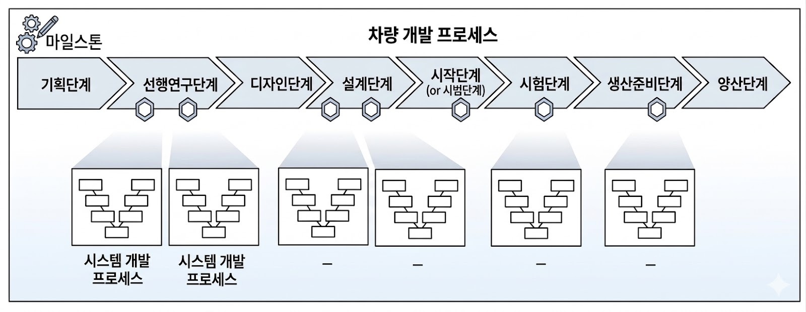
차량과 전장 개발 프로세스
차량 개발 단계별로 전장 부품 개발 프로세스 반복
Trial Car → A sample, Proto Car → B sample, Pilot Car → C sample, Production Car → D sample
개발 보조 활동
  Version, Tracking, Data Calibration Management, etc

Slide 20
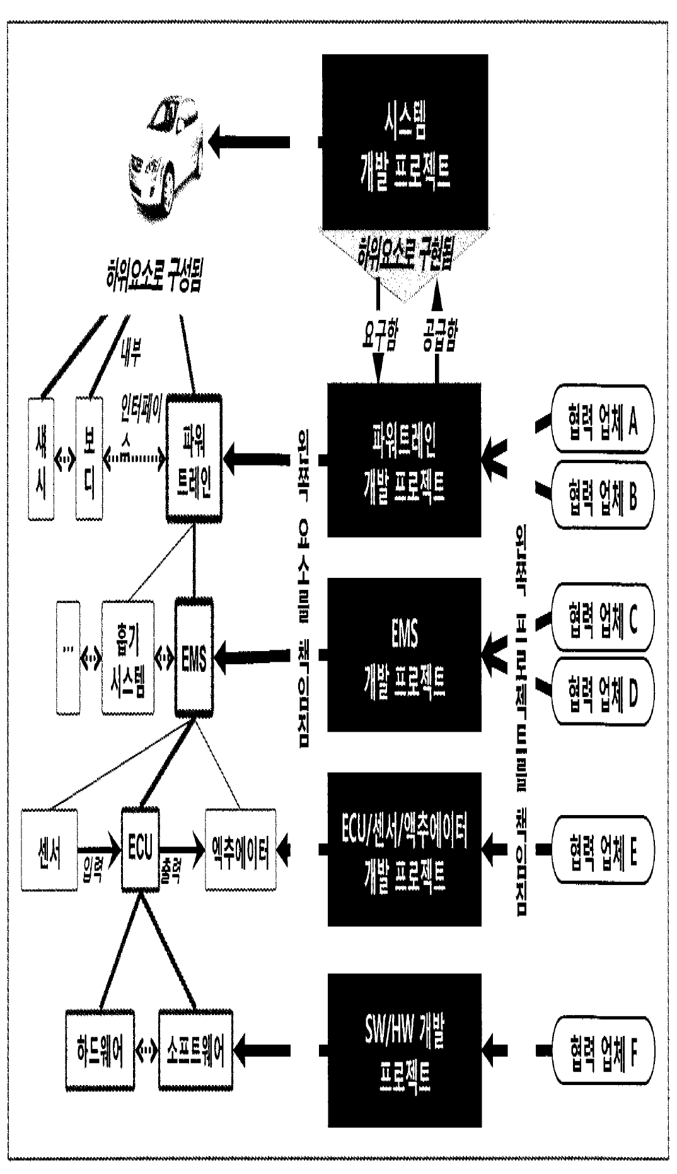
협업 관리
WBS(Work Breakdown Structure) Define
산출물 (Deliverables) 지원 및 관리 계획 수립
Deliverables 배포 기준과 절차 정의 및 평가 계획 수립
착수 시점 대비 변경 발생 시 계획 조정 및 공유 절차도 정의 되어야 함

Slide 21
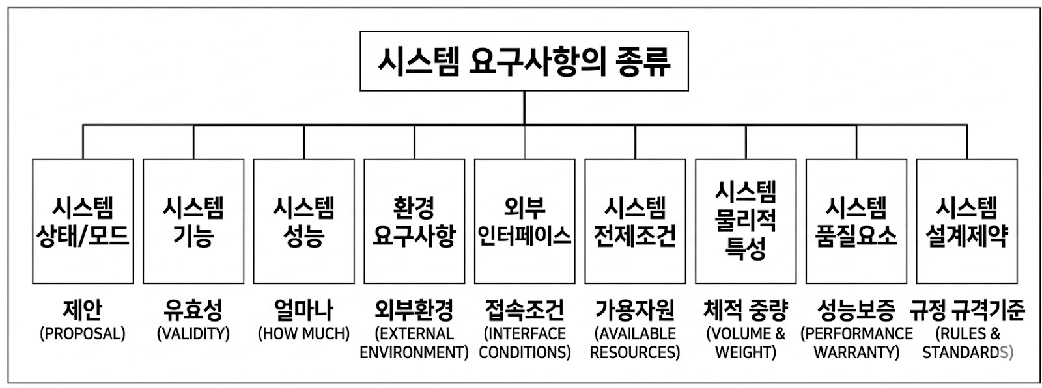
System Requirements
언제, 무엇을 얼만큼 수행해야 하는지 시스템 관점에서 정의 필요
  시스템 운용 관점 : 차량의 상태와 동작 모드에 따라 시스템이 수행해야 할 역할과 기능 분석을 요구사항으로 정의
  시스템 관점, 기술적 관점
시스템 요구 사항의 종류

Slide 22
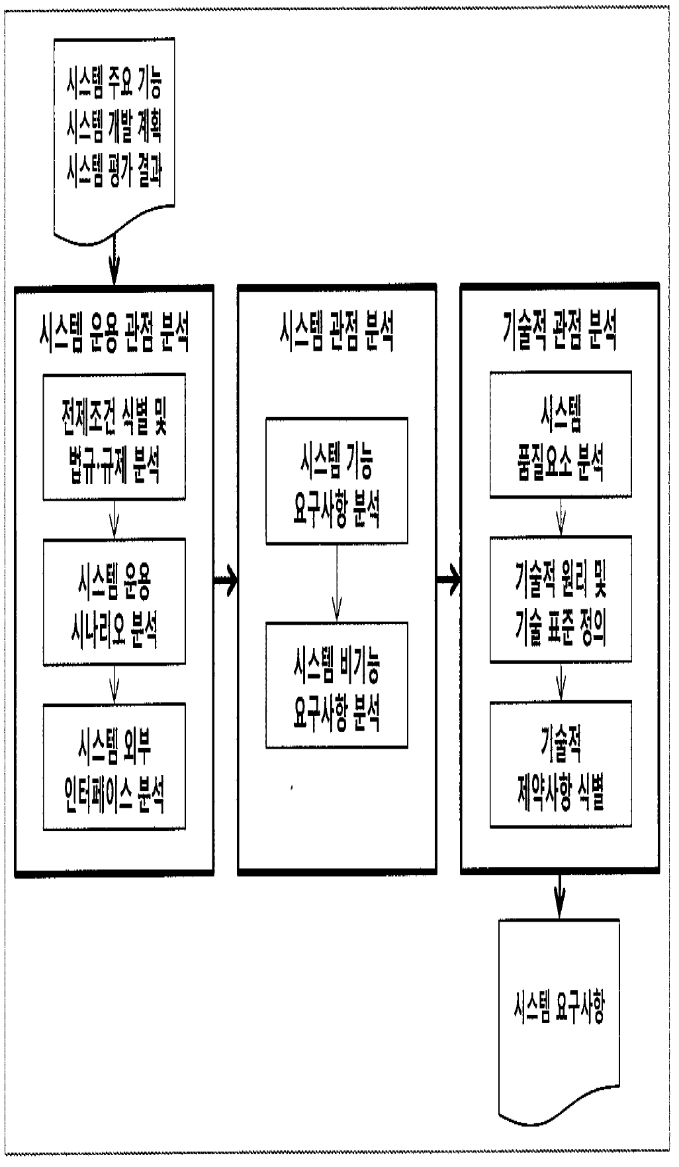
System Requirements
Function : Driving, Braking, Steering, etc
Non-Function : Response time, Memory consumption, Reliability, etc

Slide 23
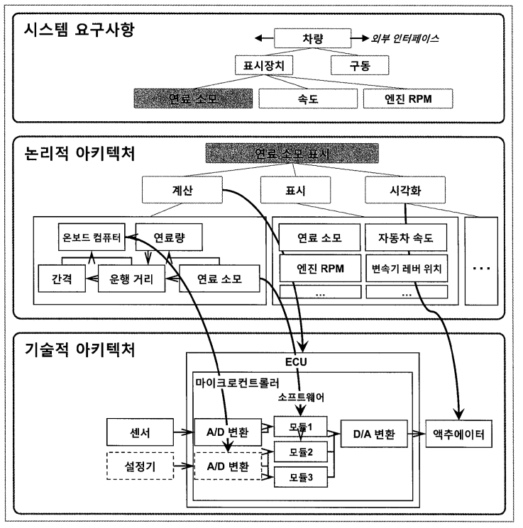
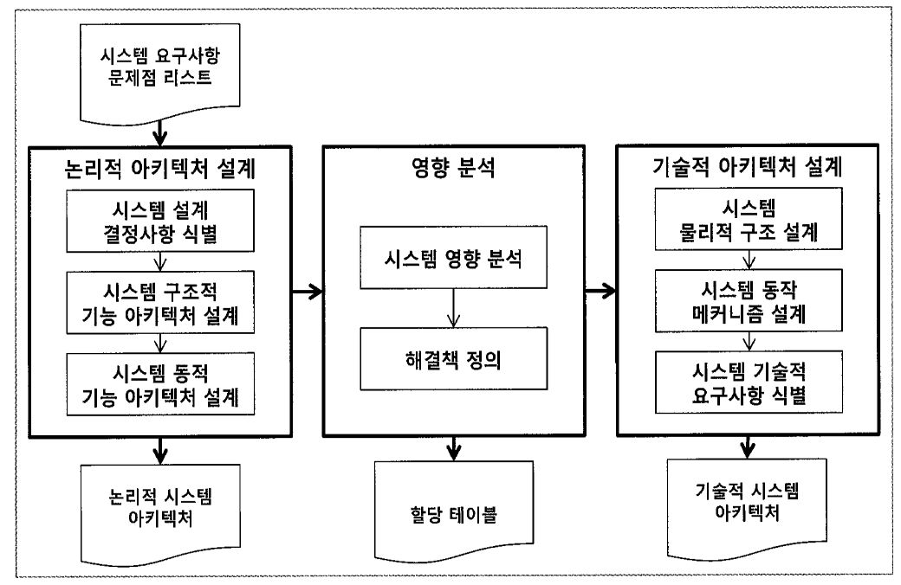
System Architecture Design
시스템 요구사항과 아키텍처 설계는 시간에 따라 서로 정합성을 맞춰가면서 변경하고 개선하는 개념
논리 아키텍처 설계 후 영향 분석으로 선정된 최상의 해결책을 기반으로 기술적 아키텍처 설계를 수행
기술적 아키텍처가 완성되면 시스템 엔지니어링 사양을 정의하고 하위 구성요소들의 요구 사항을 정의

Slide 24
Logical Architecture
논리적으로 수행해야 하는 기능과 기능들 간의 관계 정의
  복잡한 시스템을 명확하게 정의하고 개발 기간 산정
  시스템 사용관점의 요구사항과 제약 사항을 분석해서 기능을 도출하고 기능별 인터페이스 정의
  구조적 기능과 동적 기능 아키텍처로 구분
  추상적인 개념의 기능 네트워크(function network) 설계
  Deliverable : formal architecture model

Slide 25
Technical Architecture
기술적으로 구현해야 하는 해결책 정의
  시스템 구성 요소 간의 상호작용을 위한 내부 인터페이스, 송/수신 데이터 특성, 통신 방식 등 시스템 구성 설계
  구성 요소간 전기적, 물리적 특성 등 시스템 구성 설계
  동작 순서, 시간 조건 등 동작 개념 포함
  시스템의 계층 구조에 따라 점진적으로 정의
  고장과 위험 요소 식별하여 이를 감지하거나 인식,통제할 수 있는 기술적 해결책 정의
  기술적 구현 가능성 검토 (feasibility)
  엔지니어링 표준 규격 정의
  제어 기술이 필요한 요소는 제어 알고리즘 설계

Slide 26
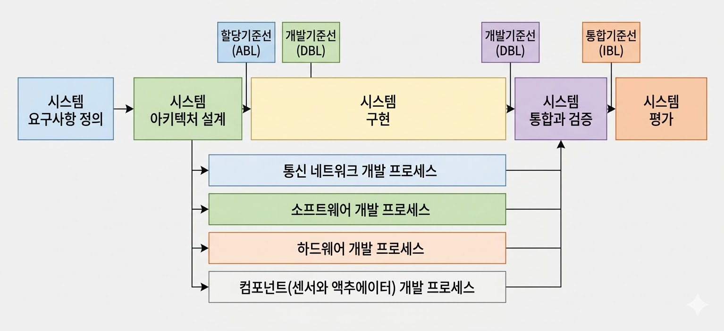
System Implementation
설계된 내용을 기반으로 시스템을 구체화하는 과정
  Vehicle Network, S/W, H/W, Sensor, Actuator, etc
  ABL : Allocation Baseline
  BBL : Development Baseline ( Start & Integration )
  IBL : Integration Baseline

Slide 27
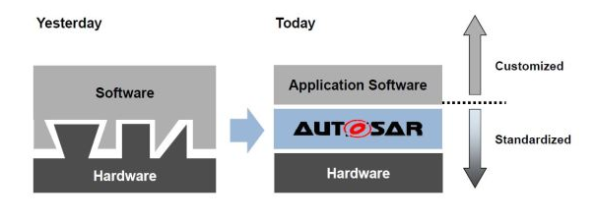
SW Architecture Design
Embedded system에서 Architecture Design 중요
  전체적인 S/W 구조를 추상화하여 표현
  선행 품질 확보, 제한된 Resource 확인
  기본적인 동작 예측 가능, 설계 변경에 대처 용이
  Variant 차종에 재사용 고려
형상 관리 (SCM : S/W Configuration Management)

Slide 28
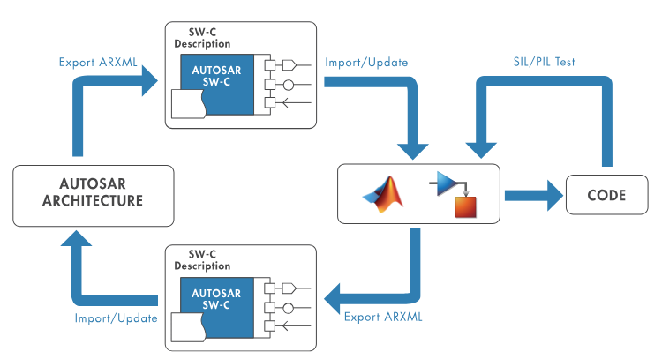
SW Unit Implementation
Auto Code Generation
  Mathworks “Real Time Workshop”
  개발자간 의사 소통, Human error 제거, Coding 시간 단축

Slide 29
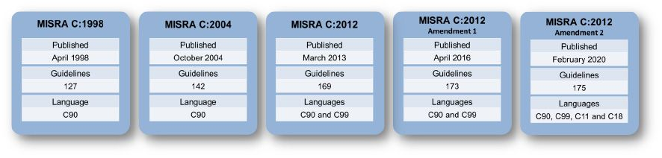

MISRA-C
Coding guidelines and rules for the C programming language
MISRA(Motor Industry Software Reliability Association)
The aim is to promote the use of safe, secure, and reliable code in embedded systems, particularly in automotive industry
  Code safety: Ensuring that code is free from undefined behaviors, which can lead to unpredictable program execution.
  Code readability and maintainability: Guidelines to make the code more understandable and easier to maintain.
  Portability: Recommendations to make code more portable across different platforms and compilers.
  Use of language features: Providing guidance on the use of various C language features to minimize potential issues.

Slide 30
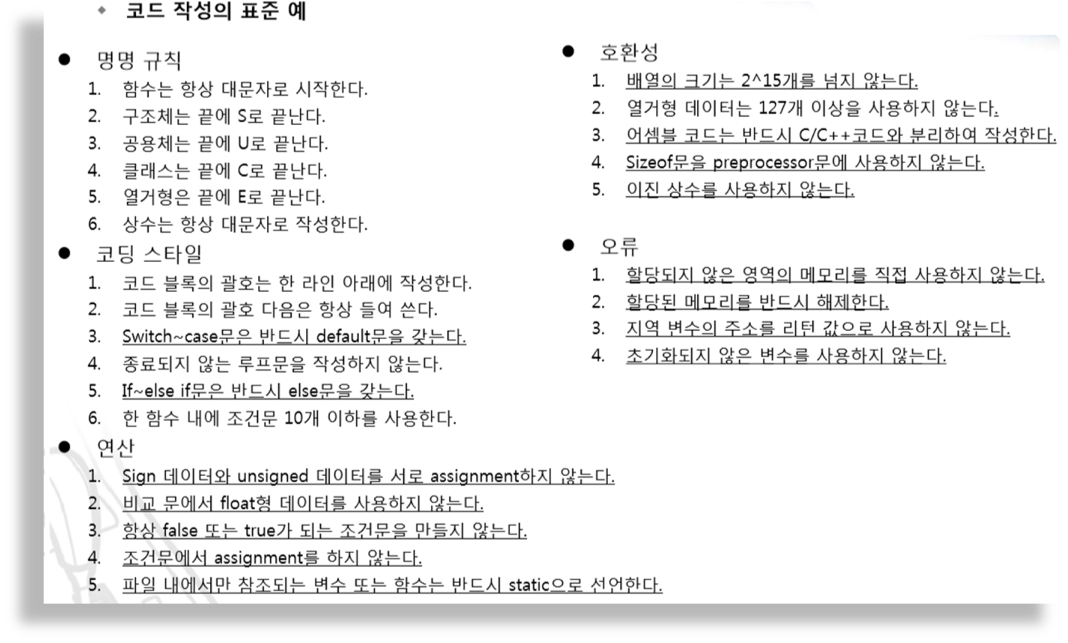
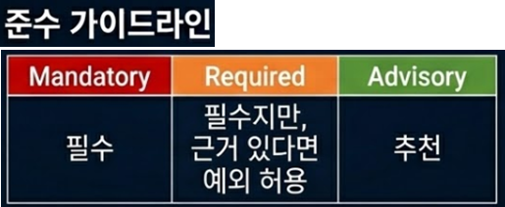
MISRA-C (example)

Slide 31
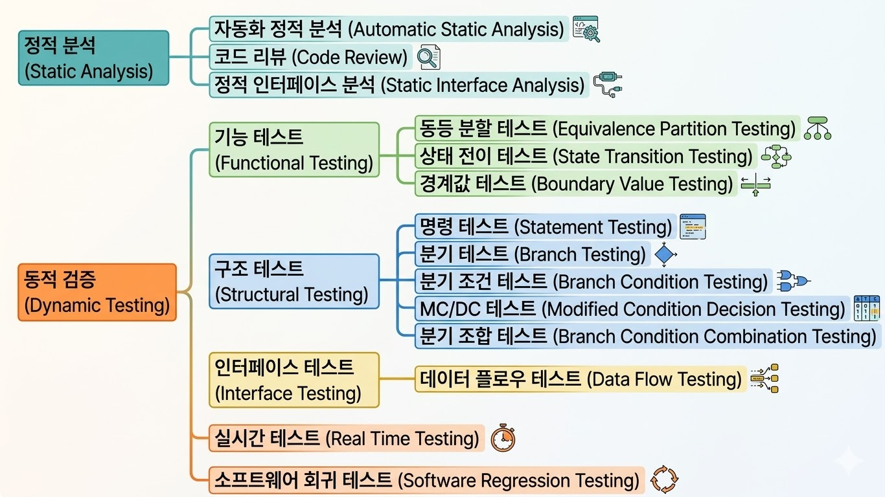
SW Unit Validation
S/W unit이 정상적인 기능을 수행하는지, 결함은 내포하지 않는지 확인하는 과정 (개발자 검증)

Slide 32
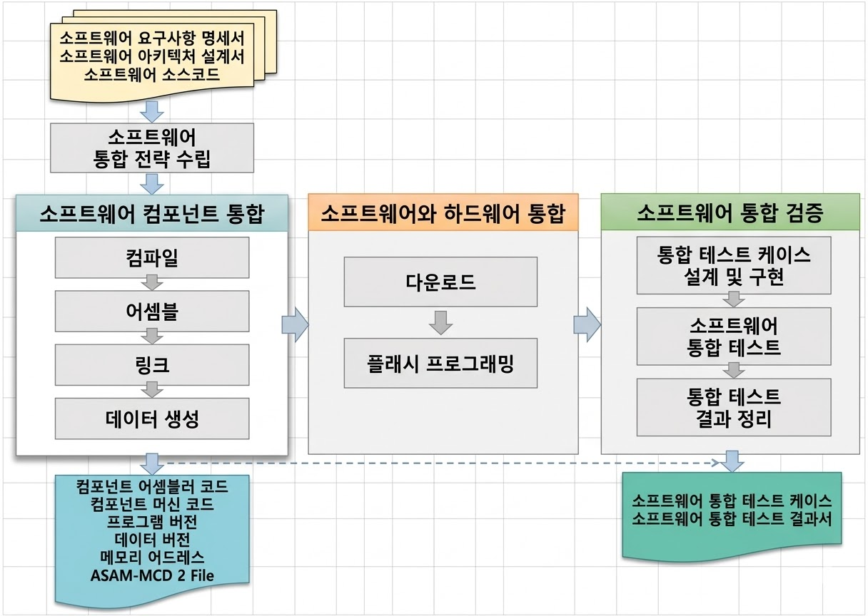
SW Integration & Validation
S/W unit 간의 기능 의존성 검증(품질부서 검증)

Slide 33
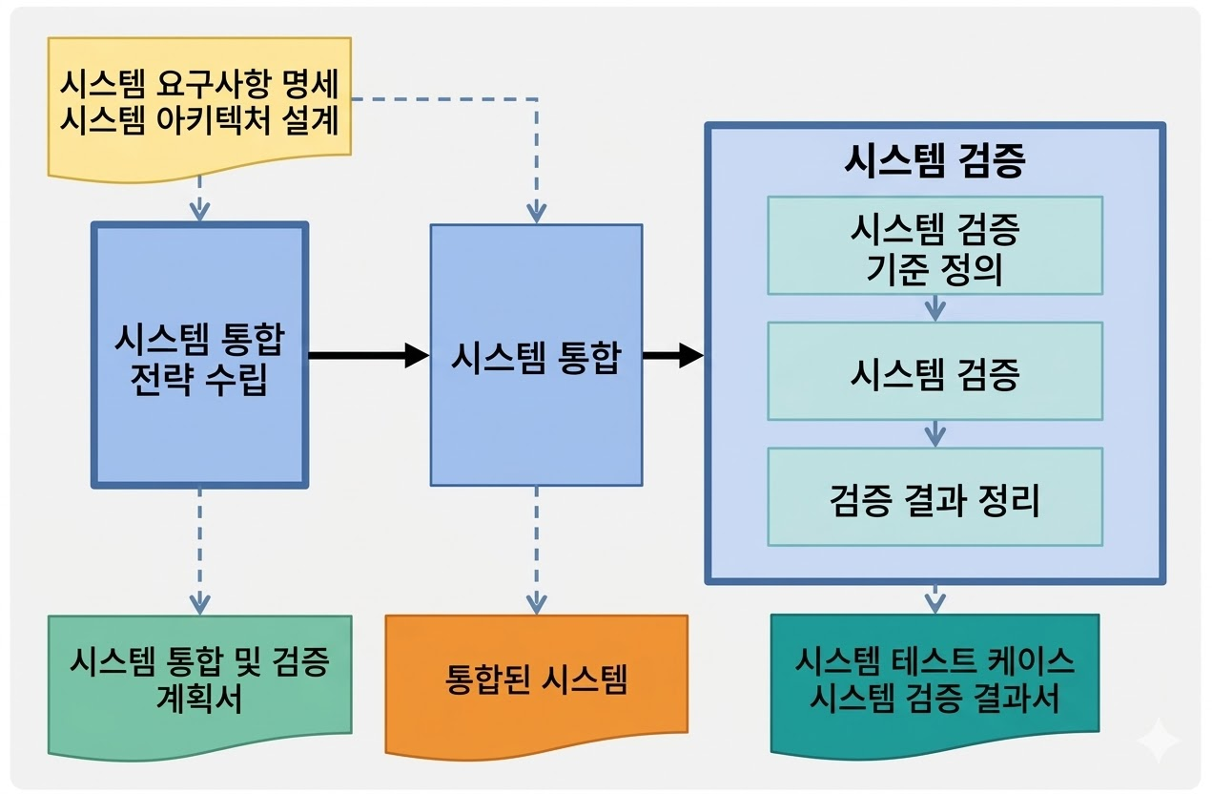
System Integration & Validation
완성차 업체의 승인을 받고 협력업체들은 개발 시스템 납품
구현이 완료된 부품을 통합해 시스템(차량)이 요구하는 기능이나 성능을 만족하는지 통합 검증
하위 구성 요소 중에서 하나라도 미비하면 전체 시스템 개발 지연
  각 부품의 개발 일정을 준수하는 것이 중요

Slide 34
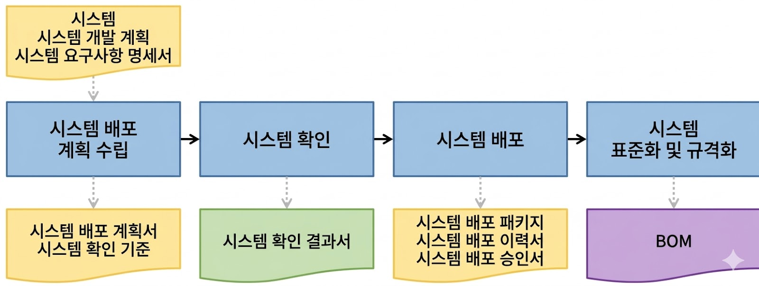
System Release
차량에서의 기능 평가, Data Calibration 통해 성능 평가 수행하고 데이터를 확정하는 작업
* BOM(Bill of Materials) 자재명세서

Slide 35
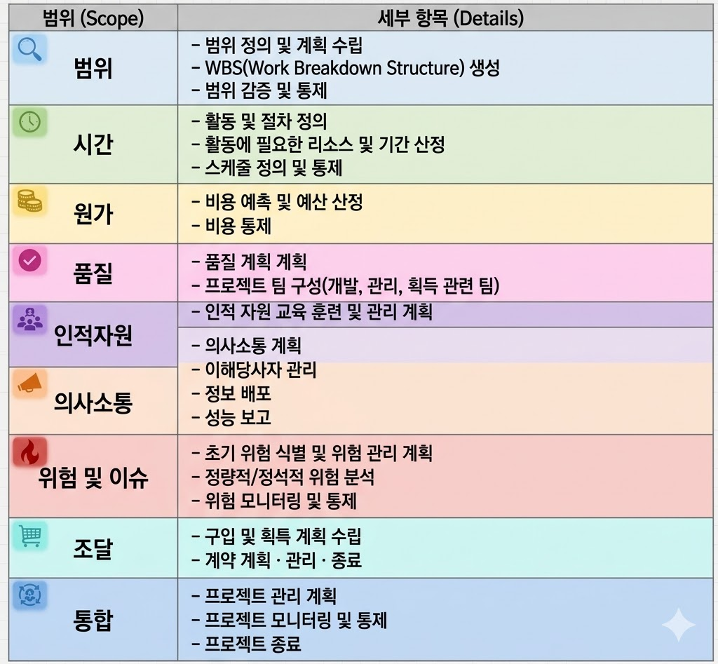
Support & management Process
제품의 품질과 신뢰성을 보장하기 위해서는 관리 중요
복잡한 시스템일수록 중요성 높아짐
관리 대상 : 품질, 비용, 일정, 인력, 기술, etc
관리의 영역
  프로젝트 관리 (의사소통, 진척, 위험, 이슈, …)
  요구사항 관리
  형상 관리
  변경 관리 (이력 관리)
  품질 관리

Slide 36
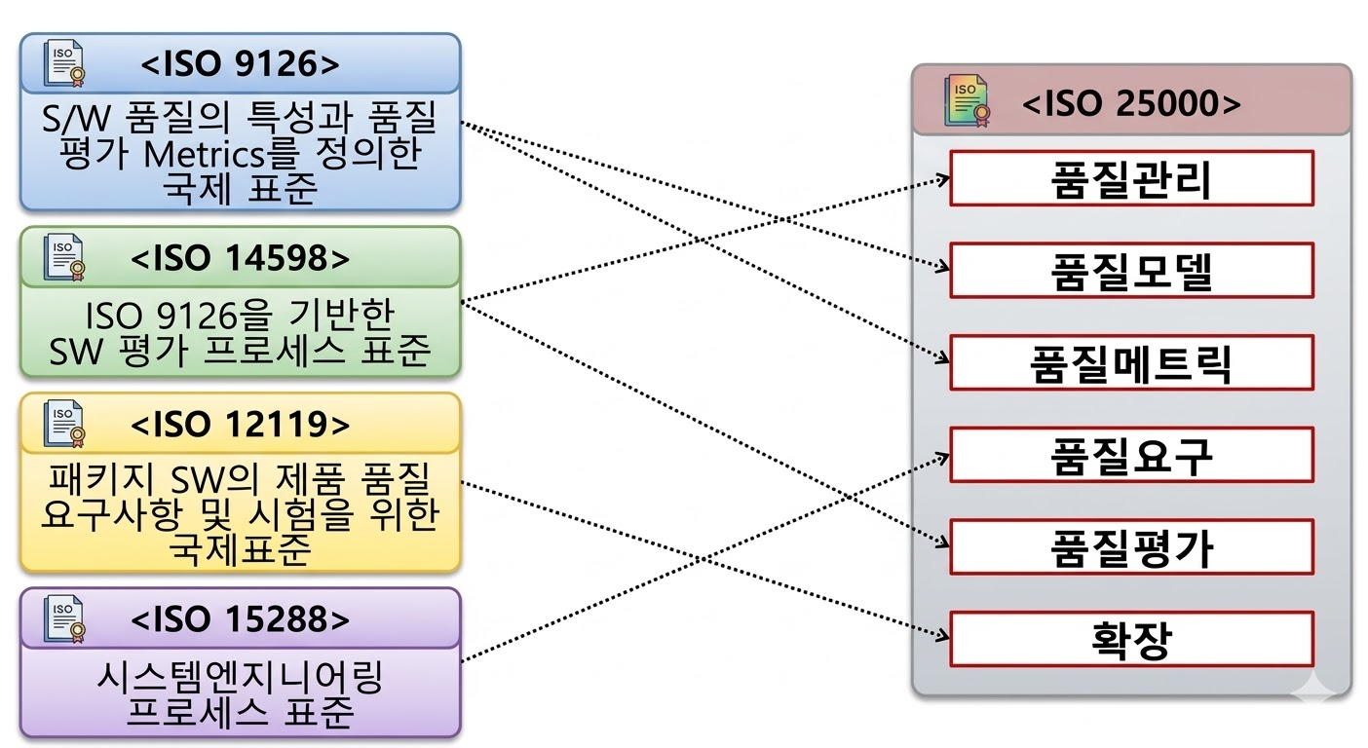
Quality Management
프로젝트 수행기간 동안 최소의 노력과 비용으로 요구된 품질 수준에 도달할 수 있도록 개발 산출물에 대한 품질을 통제하고 보증하는 활동
Development Life Cycle
  CMMI, Automotive SPICE
Deliverables
  ISO 9126: 국제 표준 Software Quality Model. 현재는 ISO/IEC 25000(SQuaRE)으로 통합
  ISO 14598: 소프트웨어 제품평가에 대한 표준 . ISO 9126의 사용을 위한 절차와 기본 상황 및 소프트웨어 평가 프로세스에 대한 표준

Slide 37
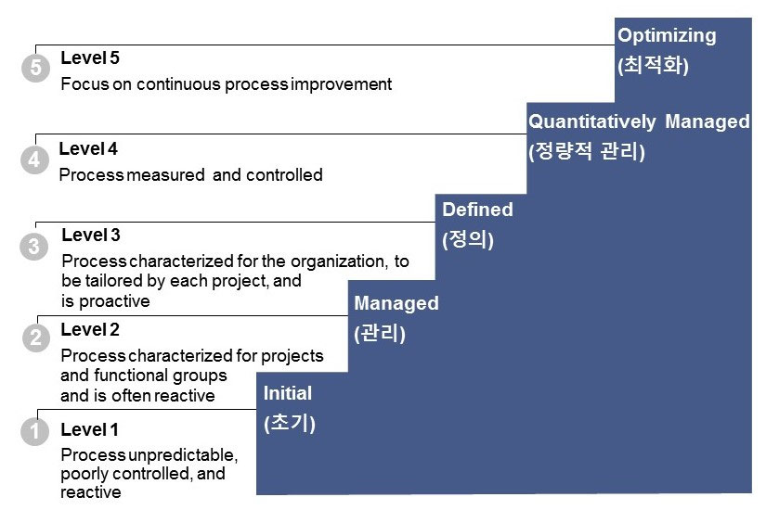
CMMI
CMM(Capability Maturity Model)
  미 국방성은 우수 소프트웨어 개발업체를 객관적인 기준으로 선정하기 위해 1984년 카네기멜론대학에 SEI(Software Engineering Institute)를 설립
  SEI는 1991년에 SW 개발 조직이 높은 품질의 SW를 일관성 있고 예측 가능하게 생산하는 능력을 갖추도록 프로세스 모델인 SW-CMM을 개발
  SW-CMM은 SW 개발 능력 측정 기준과 SW 프로세스 평가 기준을 제공함으로써, 개발 조직의 성숙 수준을 평가할 수 있는 프로세스 모델로 개발
  프로세스 : 일정한 목적을 위해 수행되는 일의 수행 과정을 의미하며 여기에는 필요한 역량, 인원 및 이를 지원하는 도구와 장비를 포함

Slide 38
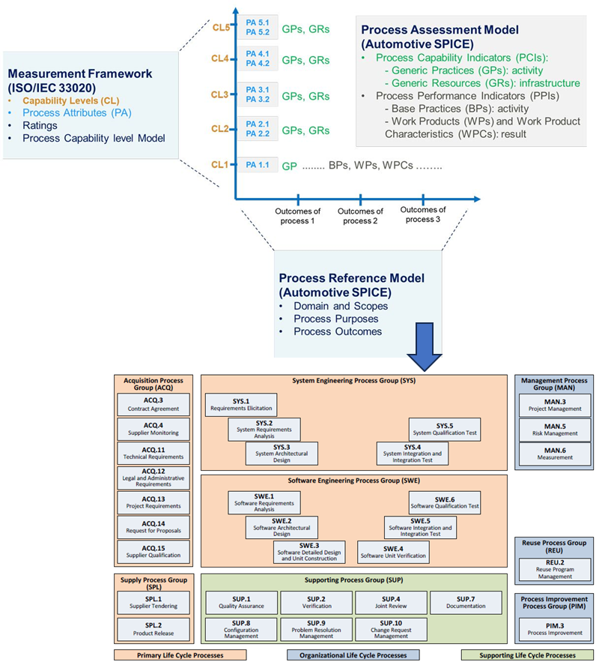
ASPICE(Automotive SPICE)
Automotive SPICE(Software Process Improvement and Capability Determination)
  The Automotive SPICE Process Assessment Model (PAM) has been developed by consensus of the car manufacturers within the Automotive Special Interest Group (SIG) of the joint Procurement Forum / SPICE User Group under the Automotive SPICE initiative. The Automotive SPICE Process Assessment Model (PAM) is available for use when performing conformant assessments of the software process capability of automotive suppliers in accordance with the requirements of ISO/IEC 15504-2. The Automotive SPICE Process Reference Model (PRM) is used in conjunction with the Automotive SPICE Process Assessment Model (PAM) when performing an assessment
  The Automotive SPICE Process Reference Model (PRM), which is defined in a separate document, is derived from Annex F and H of ISO/IEC 12207 AMD1: 2002 and ISO/IEC 12207 AMD2: 2004..

Slide 39
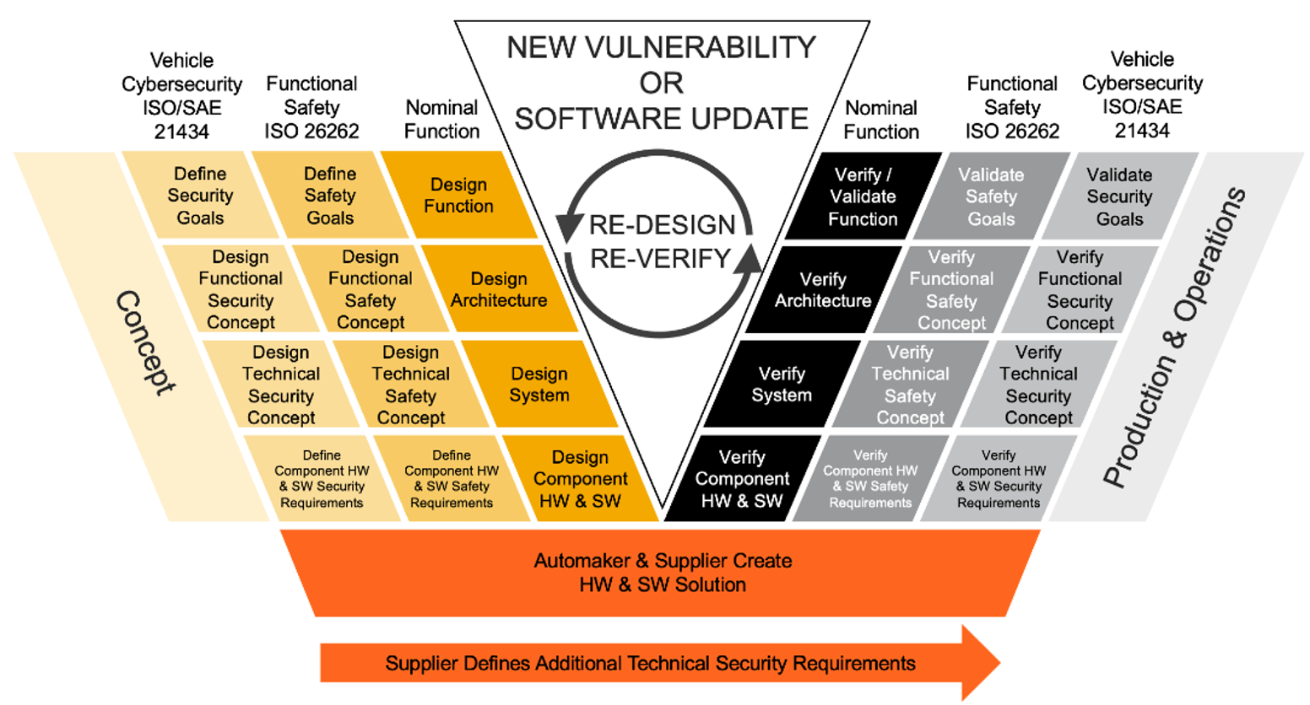
Functional Safety
Double V-Cycle for Functional Safety
  차량의 안전을 확보하기 위한 Process
  ISO 26262 → ASIL (Automotive Safety Integrity Level) A ~ D
  SDV 를 위해 Cybersecurity 추가 → Triple V-Cycle

Slide 40
Thank you for Attention
Q & A

